Slide 1
Programação para web II
O padrão de projeto
Model – View - Controller
Prof. Sanderson Macedo

Slide 2
MVC
Model-view-controller (MVC), em português modelo-visão-controlador, é um padrão de arquitetura de software (design pattern) que separa a representação da informação da interação do usuário.

Slide 3
Justificativa
Com o aumento da complexidade das aplicações desenvolvidas, sempre visando a programação orientada a objeto, torna-se relevante a separação entre os dados e a apresentação das aplicações.

Slide 4
Justificativa
Desta forma, alterações feitas no layout não afetam a manipulação de dados, e estes poderão ser reorganizados sem alterar o layout.

Slide 5
Justificativa
Esse padrão resolve este problema através da separação das tarefas de acesso aos dados e lógica de negócio, lógica de apresentação e de interação com o utilizador, introduzindo um componente entre os dois: o controlador.

Slide 6
Modelo
O modelo(model) consiste nos dados da aplicação, regras de negócios, lógica e funções.

Slide 7
Visão
Uma visão (view) pode ser qualquer saída de representação dos dados, como uma tabela ou um diagrama.
É possível ter várias visões do mesmo dado, como um gráfico de barras para gerenciamento e uma visão tabular para contadores

Slide 8
Controlador
O controlador (controller) faz a mediação da entrada, convertendo-a em comandos para o modelo ou visão.
As ideias centrais por trás do MVC são a reusabilidade de código e separação de conceitos.

Slide 9
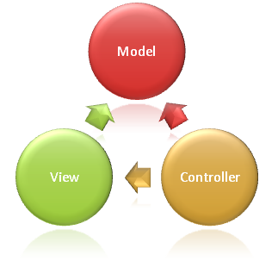
Diagrama MVC

Slide 10
Interação dos componentes
Um controlador (controller) pode enviar comandos para sua visão associada para alterar a apresentação da visão do modelo (por exemplo, percorrendo um documento). Ele também pode enviar comandos para o modelo para atualizar o estado do modelo (por exemplo, editando um documento).

Slide 11
Interação dos componentes
A visão (view) solicita do modelo, através do controlador, a informação que ela necessita para gerar uma representação de saída.

Slide 12
Interação Model
Um modelo (model) notifica suas visões e controladores associados quando há uma mudança em seu estado. Esta notificação permite que as visões produzam saídas atualizadas e que os controladores alterem o conjunto de comandos disponíveis. Uma implementação passiva do MVC monta estas notificações, devido a aplicação não necessitar delas ou a plataforma de software não suportá-las.

